Slide 1



TDD para Android com Kotlin
Alex R. Ferreira
http://alexferreira.dev

Slide 2






Apresentação
Formação
Sistema de Informação/UFG
Me. Ciências da Computação/UFG
Curso Advanced Android Developer
Carreira Profissional
Laboratório LUPA: 2012-2013
Laboratório LABTIME/UFG: 2014
Laboratório LABORA/UFG: 2015-2017
ZG Soluções: 2017-2019
Anfeli: 2019
Faculdade Senac: 2019

Slide 3
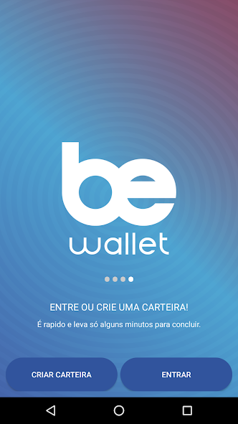

Apresentação

Slide 4
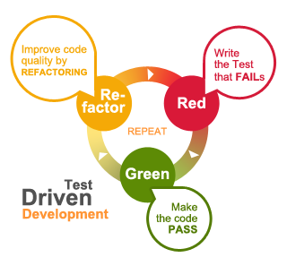



Slide 5
TDD

Slide 6

TDD - Test Driven Development
O objetivo do TDD é especificação ao invés de validação
Robert C. Martin

Slide 7


Slide 8

TDD - Test Driven Development

Slide 9

TDD - Test Driven Development
Primeiro, Crie o teste
O teste deve falhar

Slide 10


TDD - Test Driven Development
Primeiro, Crie o teste
Implemente
Teste e corrija até passar

Slide 11



TDD - Test Driven Development
Só mais um novo botão
Feature
Notes:
Como fazer
TDD = Refactoring + TFD.

Slide 12

TDD - Test Driven Development
Feature
Notes:
Como fazer
TDD = Refactoring + TFD.

Slide 13

TDD - Test Driven Development
Planeje a feature
Arquitetura atual está estável para feature
Notes:
Como fazer
TDD = Refactoring + TFD.

Slide 14
TDD - Test Driven Development
TDD = Refatoração + TFD
Planeje a feature
Arquitetura atual está estável para feature
Notes:
Como fazer
TDD = Refactoring + TFD.

Slide 15


TDD - Test Driven Development
O que um teste deve ter como características ?
Rodar rápido (pequenos setup, tempo de execução e tear down)
Rodar isoladamente (pode rodar com outra ordem)
Usar dados que torna fácil para ler e entender
Notes:
O que deve ter
Run fast (they have short setups, run times, and break downs).
Run in isolation (you should be able to reorder them).
Use data that makes them easy to read and to understand.
Use real data (e.g. copies of production data) when they need to.
Represent one step towards your overall goal

Slide 16

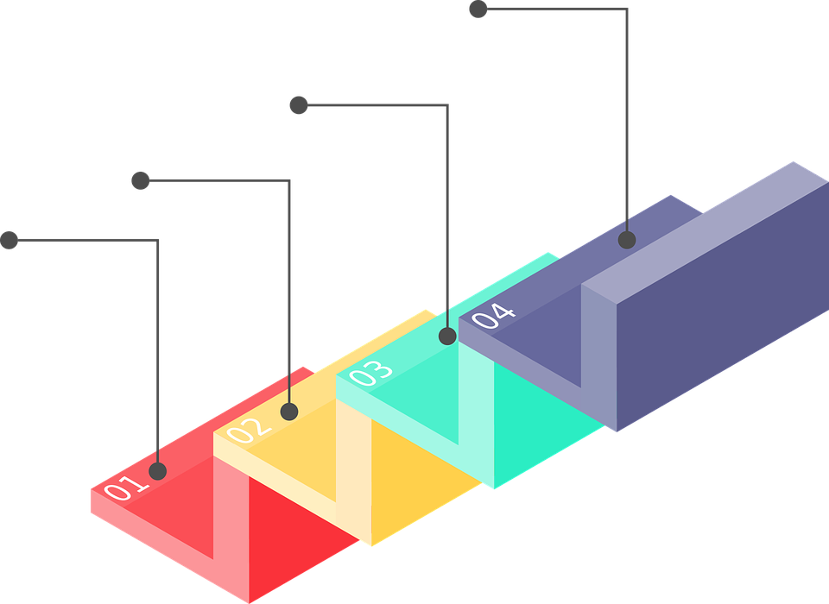
TDD - Test Driven Development
O que um teste deve ter como características ?
Usar cópias de dados de produção quando necessários
objetivo
test
Representar uma parte de todo o objetivo
Notes:
O que deve ter
Run fast (they have short setups, run times, and break downs).
Run in isolation (you should be able to reorder them).
Use data that makes them easy to read and to understand.
Use real data (e.g. copies of production data) when they need to.
Represent one step towards your overall goal

Slide 17




TDD - Test Driven Development
Benefícios
Eles irão se tornar uma parte da documentação técnica
Possibilita criar o software em pequenas etapas e mais estáveis
Alterações gerando menor número de bugs
Notes:
and as a result unit tests effectively become a significant portion of your technical documentation
A significant advantage of TDD is that it enables you to take small steps when writing software.
Chances are pretty good that your tests will be broken by defects that exist in the new code. It is much easier to find, and then fix, those defects if you've written two new lines of code than two thousand.

Slide 18

TDD - Test Driven Development
Benefícios
Mais fácil encontrar um erro em uma linha
Do que depois de você ter escrito 1000 linhas
Notes:
Chances are pretty good that your tests will be broken by defects that exist in the new code. It is much easier to find, and then fix, those defects if you've written two new lines of code than two thousand.

Slide 19

TDD - Test Driven Development
Problemas
Tempo de execução de todos testes não escalável
Não são todos desenvolvedores que sabem como testar. Necessita de treinamento por pessoas com habilidades de testes de unidade

Slide 20
TDD - Test Driven Development
Problemas
Nem todos do time fazem testes. Ou o time desiste de utilizar TDD ou ...

Slide 21

Aplicativo com Android

Slide 22
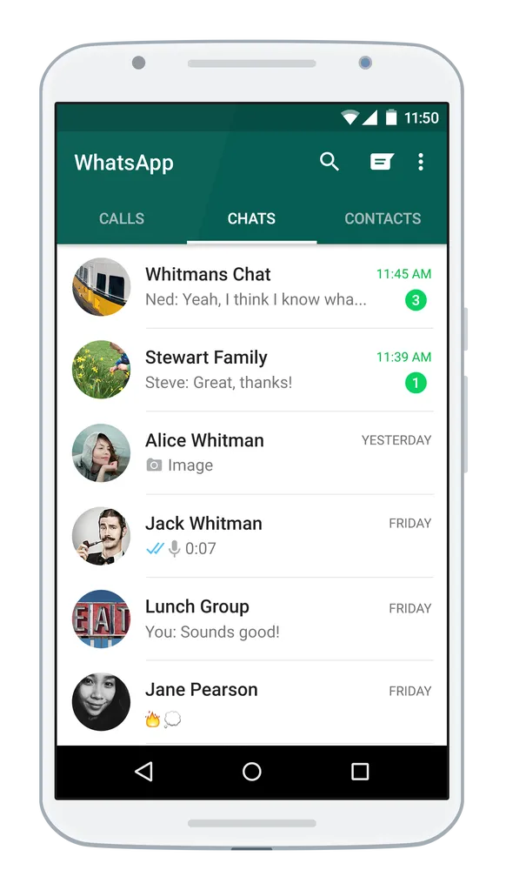
Aplicativo com Android
Download de dados
Activity
O que um app contém ?
View

Slide 23

Aplicativo com Android
O que um app contém ?
Armazenamento de dados

Slide 24
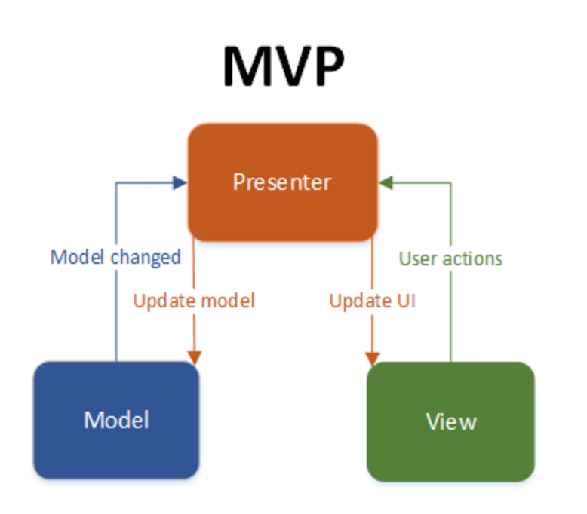
Aplicativo com Android
Teste unit
Teste unit
Teste unit

Slide 25
Aplicativo com Android
Teste Integracao

Slide 26

TDD para Android

Slide 27



TDD para Android
Como testar View

Slide 28
TDD para Android
Como testar View
View
Presenter
Usuário
Clique em botão
Chamada para presenter
Clique em imagem
Inserção de texto

Slide 29
TDD para Android
Como testar View
@Mock
private lateinit var presenter: MainContract.Presenter
private lateinit var activity: MainActivity
@Before
fun setUp() {
MockitoAnnotations.initMocks(this)
activity = Robolectric.buildActivity(MainActivity::class.java).create().start().get()
activity.presenter = presenter
}
@Test
fun whenSelectFab_callPresenter() {
activity.findViewById<FloatingActionButton>(R.id.fab_add).performClick()
Mockito.verify(presenter).selectAddReceita()
}

Slide 30
TDD para Android
Como testar View
@Mock
private lateinit var presenter: MainContract.Presenter
private lateinit var activity: MainActivity
@Before
fun setUp() {
MockitoAnnotations.initMocks(this)
activity = Robolectric.buildActivity(MainActivity::class.java).create().start().get()
activity.presenter = presenter
}
@Test
fun whenSelectFab_callPresenter() {
activity.findViewById<FloatingActionButton>(R.id.fab_add).performClick()
Mockito.verify(presenter).selectAddReceita()
}

Slide 31
TDD para Android
Como testar View
@Test
fun openAddReceitaView_callStartActivity() {
activity.openAddReceitaView()
val lastIntentSenderRequest = Shadows.shadowOf(activity).nextStartedActivity
assertEquals(AdicioneReceitaActivity::class.java.name, lastIntentSenderRequest.component?.className)
}

Slide 32

TDD para Android
Como testar Model
Como testar Presenter

Slide 33
TDD para Android
Como testar Model
Como testar Presenter
View
Presenter
Model
Teste de métodos publicos com mock de view e model

Slide 34
TDD para Android
Como testar Presenter
@InjectMocks
private MainPresenter presenter;
@Mock
private IReceitaRepository repository;
@Mock
private MainContract.View view;
@Before
public void setUp() throws Exception {
MockitoAnnotations.initMocks(this);
presenter.onViewCreated(view, null, null);
}
@Test
public void selectAddReceita() {
presenter.selectAddReceita();
Mockito.verify(view).openAddReceitaView();
}

Slide 35
TDD para Android
Como testar Presenter
@Test
public void whenStart_loadFromRepo() throws RepositoryException {
Intent fakeIntent = new Intent();
presenter.onViewStarted(fakeIntent);
Mockito.verify(repository).getAll();
Mockito.verify(view).showEmptyText();
}

Slide 36
TDD para Android
Como testar Presenter
private void loadDataFromRepo() {
new LoadReceitaTask(receitaRepository, new TaskCallback<List<Receita>>() {
@Override
public void onError(Exception ex) {
}
@Override
public void onEmptyData() {
view.showEmptyText();
}
@Override
public void onLoadData(List<Receita> model) {
view.initReceitaList(model);
view.showList();
}
}).execute();
}
@Override
public void onViewStarted(Intent intent) {
super.onViewStarted(intent);
loadDataFromRepo();
}

Slide 37
TDD para Android
Como testar Model
Como testar Presenter
Source
callback
Model
Source
Teste de métodos publicos com mock de callback e sources

Slide 38
Aplicativo com Android
Teste Integracao

Slide 39

TDD para Android
Testes de integração

Slide 40
Aplicativo com Android
Teste Integracao

Slide 41
TDD com Kotlin

Slide 42


Kotlin
Visibilidade de classes e campos
  Final
  Private por default
Object

Slide 43

Kotlin
Data Class

Slide 44
Diferenças de TDD com Kotlin
Tipos não nulos - Mockito
  Any retorna null
Injeção por annotation - Dagger
  Injeção de campos com @Inject não funciona
Mock de classes final - Mockito
  Não faz mock de classe final por padrão
Alteração de modelos para testes - DataClass
  Uso de val em campos de data Class obriga nos a criarmos um objeto de modelo sempre que precisar alterar um campo

Slide 45

Lib para Kotlin
Lib para workaround de Mockito: ~ https://github.com/nhaarman/mockito-kotlin
Config final para mockito

Slide 46
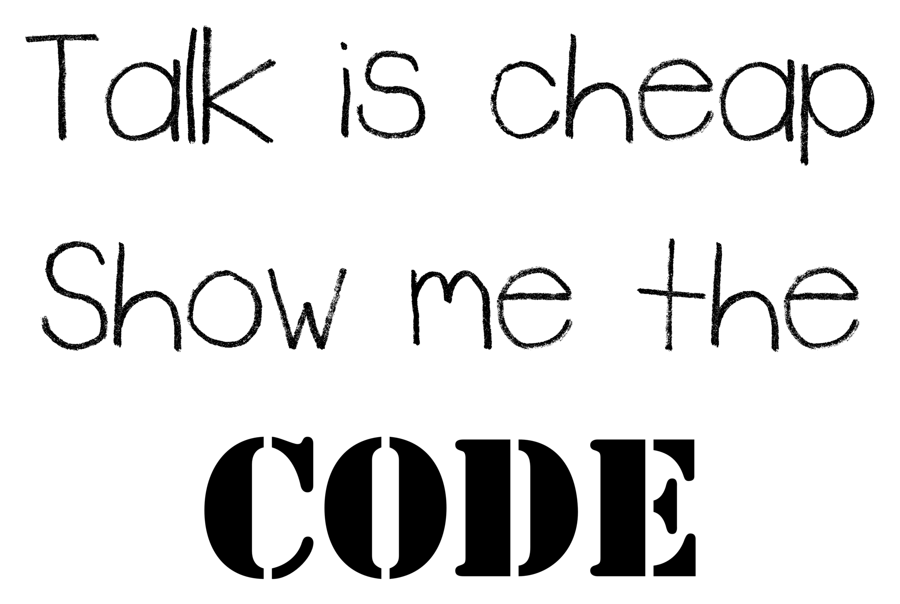

Slide 47
Conclusões
TDD
Benefícios: implementar pedaços bem testados
Desvantagens: não escalável em alguns casos
Android
View: Robolectric + Mockito
Presenter: Junit + Mockito + Robolectric
Model: Junit + Mockito
Integração: Junit + Mockito + Espresso + Dagger

Slide 48
Links importantes
Lista de frameworks xUnit
  https://en.wikipedia.org/wiki/List_of_unit_testing_frameworks
TDD pelo manifesto agile site
  http://agiledata.org/essays/tdd.html

Slide 49

DÚVIDAS

Slide 50
TDD para Android com Kotlin
Alex R. Ferreira
http://alexferreira.dev

